Slide 1
Bölüm 3: İşlemler

Slide 2
Bölüm 3: İşlemler
İşlem Kavramı
İşlem Zamanlaması (Process Scheduling)
İşlemler Üzerindeki Faaliyetler
İşlemler Arası İletişim (Interprocess Communication)
IPC Sistemi Örnekleri
İstemci-Sunucu Sistemlerde İletişim

Slide 3
Hedefler
İşlem kavramını (çalışmakta olan bir program) tanıtmak
İşlemlerin pek çok özelliklerini tanıtmak: zamanlama, oluşturma, sonlandırma ve iletişim
İstemci-sunucu sistemlerinde iletişimi açıklamak

Slide 4
İşlem Kavramı
İşletim sistemleri farklı tipte programlar çalıştırabilir:
  Toplu iş sistemleri - iş
  Zaman paylaşımlı sistemler (time-shared systems) – kullanıcı programları veya görevleri
Ders kitabı iş (job) ve işlem (process) kelimelerini kabaca birbirleri yerine kullanabilmekte
İşlem – çalışmakta olan bir programdır
İşlemler aşağıdakileri içermelidir:
  program sayacı (program counter)
  yığın (stack)
  veri bölümü (data section)

Slide 5

Hafızadaki İşlemler

Slide 6
İşlem Durumu
Bir işlem çalıştırılırken durumunu (state) değiştirir
  yeni (new): İşlem oluşturuldu
  çalışıyor (running): İşlem komutları çalıştırılıyor
  bekliyor (waiting): İşlem bir olayın gerçekleşmesini bekliyor
  hazır (ready): İşlem bir işlemciye atanmayı bekliyor
  sonlandırılmış (terminated): İşlem çalışmayı bitirmiş

Slide 7

İşlem Durumlarını Gösteren Şema

Slide 8
İşlem Kontrol Bloğu (PCB)
Herhangi bir işlem ile ilişkili bilgiler (process control block)
İşlem durumu
İşlem sayacı
CPU yazmaçları (CPU registers)
CPU zamanlama bilgileri
Hafıza yönetim bilgileri
Hesap (accounting) bilgileri
I/O durum bilgileri

Slide 9
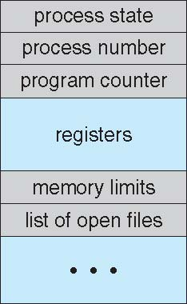
İşlem Kontrol Bloğu (PCB)

Slide 10

CPU İşlemden İşleme Geçiş Yapar

Slide 11
İşlem Zamanlama Kuyrukları
Process Scheduling Queues
İş kuyruğu (job queue) – sistemdeki tüm işlemlerin kümesi
Hazır kuyruğu (ready queue) – ana hafızadaki, tüm işlemlerin kümesi - çalışmaya hazır ve çalıştırılmayı bekleyen
Cihaz kuyrukları (device queues) – bir I/O cihazını kullanmayı bekleyen işlemler kümesi
İşlemler değişik kuyruklar arasında geçiş yapar

Slide 12

Hazır Kuyruğu ve Bazı I/O Cihaz Kuyrukları

Slide 13

İşlem Zamanlaması Gösterimi

Slide 14
Zamanlayıcılar
Uzun vadeli zamanlayıcılar (long-term scheduler)
  veya iş zamanlayıcısı (job scheduler)
  hangi işlemlerin hazır kuruğuna (ready queue) alınması gerektiğine karar verir
Kısa vadeli zamanlayıcılar (short-term scheduler)
  veya CPU zamanlayıcısı
  sıradaki hangi işlemin CPU tarafından çalıştırılacağına karar verir

Slide 15

Orta Vadeli Zamanlama
Orta Vadeli Zamanlayıcı (medium-term schedular)

Slide 16
Zamanlayıcılar (devam)
Kısa vadeli zamanlayıcı çok sık çalıştırılır (milisaniye) ⇒ hızlı çalışmalı
Uzun vadeli zamanlayıcı çok sık çalıştırılmaz (saniye, sakika) ⇒ yavaş olabilir
Uzun vadeli zamanlayıcı çokluprogramlamanın (multiprogramming) seviyesini kontrol eder
İşlemler aşağıdaki iki kategoriye ayrılabilir:
  I/O ağırlıklı işlemler (I/O-bound process) – CPU üzerinde kısa süreli işlerler yaparlar ve zamanlarının çoğu I/O işleri yaparak geçer
  CPU ağırlıklı işlemler (CPU-bound process) – zamanlarının çoğunu CPU üzerinde uzun işlemler yaparak geçirirler, I/O işleri çok daha azdır

Slide 17
Ortam Değişikliği
Context Switch
CPU başka bir işleme geçerken, sistem eski işlemin durumunu kaydetmeli ve yeni işlemin kaydedilmiş durumunu yüklemelidir
Bir işlemin ortamı (context) PCB’de tutulur
Ortam değişikliği için harcanan zaman ek yüktür. Değişim sırasında işlemci kullanıcının işine direk yarayan bir iş yapmamaktadır
Harcanan zaman donanım desteğine bağlıdır

Slide 18
İşlem Oluşturma
Ana işlem (parent process) çocuk işlemleri (children processes) oluşturur
Çocuk işlemlerde yeni işlem oluşturabileceğinden, sistemde işlemlerin bir ağacı oluşur
Genellikle işlemler işlem belirteci (process identifier - pid) kullanılarak birbirlerinden ayrılırlar ve yönetilirler
Kaynak paylaşımı
  Ana işlem ve çocuklar tüm kaynakları paylaşırlar
  Çocuklar ana işlemin kaynaklarının belli bir alt kümesini paylaşır
  Ana işlem ve çocuklar kaynak paylaşmazlar
Çalıştırma
  Ana işlem ve çocuklar aynı anda çalışır
  Ana işlem, çocuk işlemler sonlanana kadar bekler

Slide 19
İşlem Oluşturma (devam)
Hafıza alanı (address space)
  Çocuk ana işlemin kopyasına sahip
  Çocuk adres alanına yeni bir program yükler
UNIX örnekleri
  fork sistem çağrısı yeni bir işlem oluşturur
  exec sistem çağrısı, fork sistem çağrısı ile yeni işlem oluşturulduktan sonra, işlemin hafıza alanına yeni bir program yüklemek için kullanılır

Slide 20
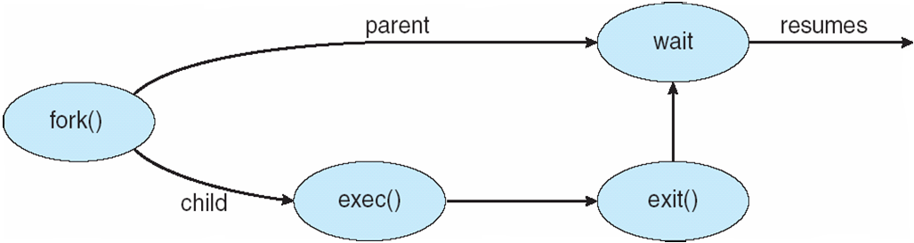
İşlem Oluşturma Şeması

Slide 21
Yeni İşlem Oluşturan C Programı
int main()
{
pid_t pid;
/* fork another process */
pid = fork();
if (pid < 0) { /* error occurred */
fprintf(stderr, "Fork Failed");
exit(-1);
}
else if (pid == 0) { /* child process */
execlp("/bin/ls", "ls", NULL);
}
else { /* parent process */
/* parent will wait for the child to complete */
wait (NULL);
printf ("Child Complete");
exit(0);
}
}

Slide 22
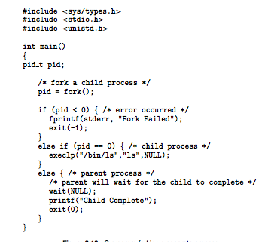
POSIX’te İşlem Oluşturma

Slide 23
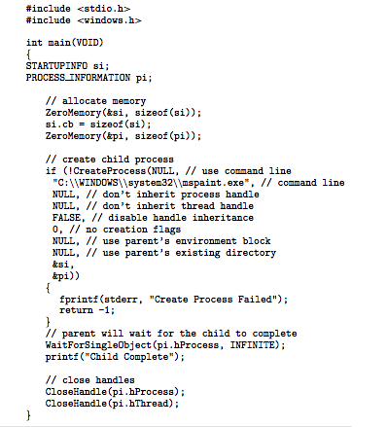
Win32’de İşlem Oluşturma

Slide 24
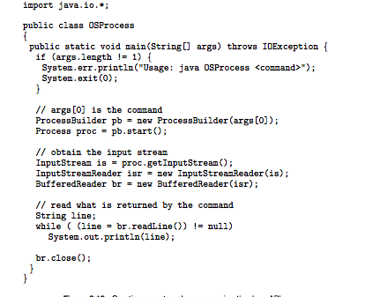
Java’da İşlem Oluşturma

Slide 25
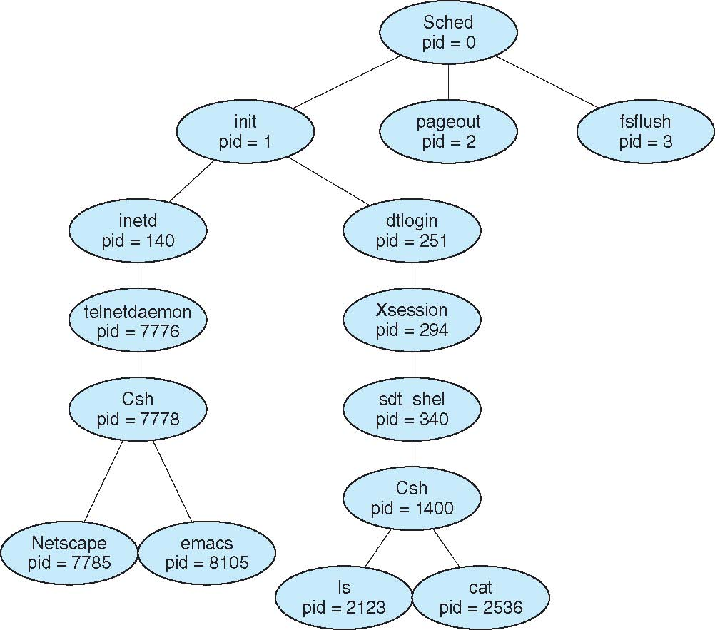
Solaris’te Tipik Bir İşlem Ağacı

Slide 26
İşlem Sonlandırma
Process Termination
İşlemler son komutlarını çalıştırdıktan sonra işletim sistemine kendilerini silmelerini isterler (exit)
  İşlemin dönüş değeri çocuktan ana işleme döndürülür (wait ile)
  İşlemin kaynakları işletim sistemi tarafından geri alınır
Ana işlem çocuk işlemlerin çalışmasını sonlandırabilir (abort)
  Çocuk kendine ayrılan kaynakları aşmışsa
  Çocuk işleme atanan göreve artık ihtiyaç yoksa
  Eğer ana işlem sonlandırılıyorsa
    Bazı işletim sistemleri ana işlem sonlandırıldıktan sonra çocuklarının çalışmaya devam etmesine izin vermez
      Peşpeşe sonlandırma (cascading termination ) ile tüm çocuk işlemler sonlandırılır

Slide 27
İşlemler Arası İletişim
Interprocess Communication
Bir sistemdeki işlemler bağımsız (independent ) ya da işbirliği yapıyor (cooperating) olabilir
İşbirliği yapan işlemler birbirlerini etkileyebilirler veya veri paylaşabilirler
Neden işlemler işbirliği yapar?
  Bilgi paylaşımı
  İşlem hızını arttırmak
  Modülerlik sağlamak
İşbirliği yapan işlemler işlemler arası iletişime (interprocess communication - IPC) ihtiyaç duyar
IPC’nin iki modeli
  Paylaşımlı bellek (shared memory)
  Mesaj gönderme (message passing)

Slide 28

İletişim Modelleri

Slide 29
Üretici-Tüketici Problemi
Producer-Consumer Problem
İşbirliği yapan işlemler için problem örneği: üretici (producer) işlem bilgi üretirken, tüketici (consumer) işlem üretilen bilgiyi tüketir
  sınırsız tampon bellek (unbounded-buffer): tampon bellek için herhangi bir pratik sınır getirmez
  sınırlı tampon bellek (bounded-buffer): sınırlı boyutta bir tampon bellek kullanıldığını varsayar

Slide 30
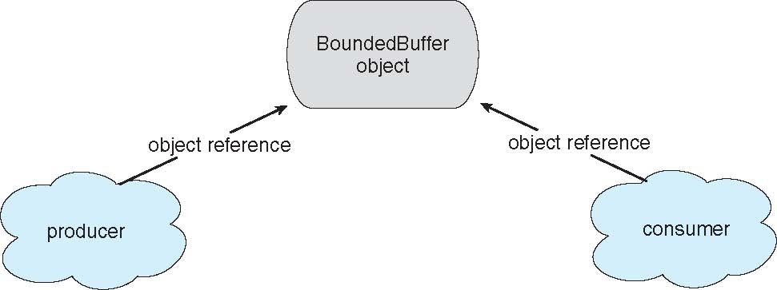
Java’da Paylaşımlı Bellek Simülasyonu

Slide 31
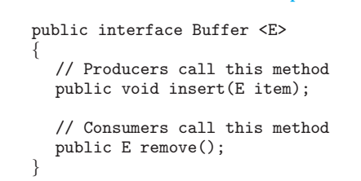
Sınırlı Tampon Bellek Çözümü - Arayüz

Slide 32
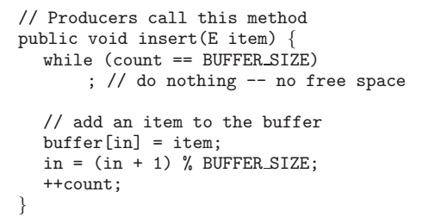
Sınırlı Tampon Bellek – Üretici

Slide 33
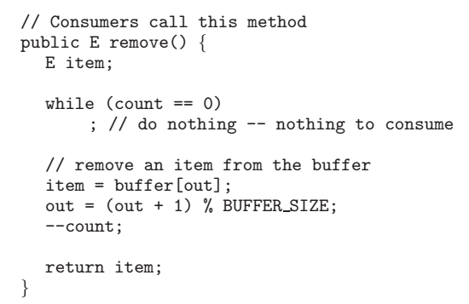
Sınırlı Tampon Bellek – Tüketici

Slide 34
İşlemler Arası İletişim – Mesaj Gönderme
İşlemlerin iletişim kurması ve eylemlerini senkronize etmelerini sağlayan mekanizma
Mesaj sistemi – işlemler birbirleriyle paylaşımlı değişkenlere bağlı kalmaksızın haberleşir
IPC mekanizması iki işlemi sağlar:
  send (mesaj gönderme) – mesaj boyutu sabit ya da değişken olabilir
  receive (mesaj alma)
Eğer P ve Q işlemleri iletişim kurmak isterse:
  birbirleri arasında bir iletişim bağlantısı (communication link) sağlamalıdırlar
  send/receive kullanarak mesajlaşmalıdırlar
İletişim bağlantısının gerçekleştirimi
  fiziksel (e.g., paylaşımlı hafıza, donanım hattı)
  mantıksal (e.g., mantıksal özellikler)

Slide 35
Gerçekleştirim Soruları
Bağlantılar nasıl sağlanır?
Bir bağlantı ikiden fazla işlemle ilişkilendirilmeli midir?
İletişim kuran işlemlerin her bir çifti arasında kaç tane bağlantı olabilir?
Bağlantının kapasitesi nedir?
Bağlantının desteklediği mesajların boyutu sabit mi yoksa değişken midir?
Bağlantı çift yönlü mü (bi-directional) yoksa tek yönlü (unidirectional) müdür?

Slide 36
Direk İletişim
İşlemler birbirlerini açıkça isimlendirmelidir:
  send (P, message) – P işlemine bir mesaj gönder
  receive(Q, message) – Q işleminden bir mesaj al
İletişim bağlantısının özellikleri
  Bağlantılar otomatik olarak sağlanır
  Bir bağlantı sadece bir çift işlemci arasında oluşturulur
  Her bir çift için sadece bir bağlantı oluşturulur
  Bağlantı tek yönlü olabilir, ama genellikle çift yonlüdür

Slide 37
Dolaylı İletişim
Mesajlar posta kutusuna (messagebox) yönlendirilir ve post kutusundan alınır
  Posta kutusu yerine port terimi de kullanılır
  Her bir posta kutusu özgün bir ada sahiptir (unique id)
  İşlemler sadece bir post kutusunu paylaşıyor ise iletişime geçebilir
İletişim bağlantısının özellikleri
  Bağlantı sadece işlemler ortak bir posta kutusunu paylaşıyor ise oluşturulur
  İkiden fazla işlem tek bir posta kutusu ile ilişkilendirilebilir
  Bir işlem çifti birden fazla iletişim bağlantısına sahip olabilir
  Bağlantı tek yönlü veya çift yönlü olabilir

Slide 38
Dolaylı İletişim (devam)
İşlemler
  yeni bir posta kutusu oluşturma
  posta kutusu aracılığıyla mesaj gönderme veya alma
  posta kutusunun yok edilmesi
Temel bileşenler:
send(A, message) – A posta kutusuna bir mesaj gönder
receive(A, message) – A posta kutusundan bir mesaj al

Slide 39
Posta Kutusu Paylaşımı
Posta kutusu paylaşımı
  P₁, P₂, ve P₃ A posta kutusunu paylaşıyor
  P₁, meaj gönderir; P₂ ve P₃ alır
  Mesajı kim alır?
Çözümler
  Bir bağlantının en fazla iki işlem ile ilişkilendirilmesine izin ver
  Herhangi bir anda sadece bir işlemin mesaj almasına izin ver
  Sistemin herhnagi bir alıcıyı seçmesine izin ver. Gönderici kimin mesajı aldığı konusunda bilgilendirilir

Slide 40
Senkronizasyon
Synchronization
Mesaj gönderme bloklanan (blocking) veya bloklanmayan (non-blocking) şekilde gerçekleşebilir
Bloklanan mesajlaşma senkrondur (synchronous)
  Bloklanan gönderimde, alıcı taraf mesajı alana kadar, gönderici taraf bloklanır
  Bloklanan alımda, gönderici taraf mesajı gönderene kadar, alıcı taraf bloklanır
Bloklanmayan mesajlaşma asenkrondur (asynchronous)
  Bloklanmayan gönderimde, gönderici taraf mesajı gönderdikten sonra beklemeksizin çalışmaya devam eder
  Bloklanmayan alımda, alıcı taraf ya geçerli bir mesaj alır ya da null mesaj alarak çalışmaya devam eder

Slide 41
Tampon Bellek Kullanımı
Bağlantı ile ilişkilendirilen kuyruk üç farklı şekilde gerçekleştirilebilir
  1. Sıfır kapasite – 0 mesaj
  Gönderici alıcıyı beklemelidir: randevu (rendezvous)
  2. Sınırlı kapasite – n mesajı alacak şekilde sınırlı kapasite
  Gönderici bağlantı kapasitesi dolu ise beklemelidir
  3. Sınırsız kapasite
  Gönderisi asla beklemez

Slide 42
IPC Sistem Örnekleri - POSIX
POSIX Paylaşımlı Hafıza
  İşlem öncelikle paylaşımlı hafıza segmentini oluşturur
  segment id = shmget(IPC PRIVATE, size, S IRUSR | S IWUSR);
  Paylaşımlı belleğe erişmek isteyen işlem, bu paylaşım alanı ile bağlantı kurmalıdır
  shared memory = (char *) shmat(id, NULL, 0);
  Şimdi işlem paylaşımlı hafızaya yazabilir
  sprintf(shared memory, "Writing to shared memory");
  Paylaşım alanı ile yapacak işi kalmayan işlem,bu paylaşım alanı ile bağlantısını sonlandırmalıdır
  shmdt(shared memory);

Slide 43
IPC Sistem Örnekleri - Mach
Mach iletişimi mesaj tabanlıdır
  Sistem çağrıları dahi sisteme mesaj olarak gönderilir
  Her bir işlem oluşturulduğunda iki posta kutusuna sahiptir - Kernel and Notify
  Mesaj transferi için sadece üç sistem çağrısı kullanılır
  msg_send(), msg_receive(), msg_rpc()
  İletişim kurmak için gereken posta kutuları aşağıdaki komutla oluşturulabilir
  port_allocate()

Slide 44
IPC Sistem Örnekleri – Windows XP
Yerel metot çağrımı (LPC) ile mesaj tabanlı iletişim
  Sadece aynı sistemde bulunan işlemler arasında gerçekleşebilir
  İletişim kanalları oluşturmak için portları (posta kutuları gibi) kullanır
  İletişim şu şekilde çalışır:
    İstemci, iletişim portu nesnesine bir kulp (handle) açar
    İstemci bir bağlantı isteği gönderir
    Sunucu iki özel iletişim portu açar ve bunlardan birini istemciye gönderir
    İstemci ve sunucu mesaj göndermek, geri arama (callback) göndermek ve yanıtları dinlemek için ilgili port kulpunu (port handle) kullanır

Slide 45

Windows XP’de Yerel Metot Çağrımları
Yerel Metot Çağrımları (Local Procedure Calls)

Slide 46
İstemci-Sunucu Sistemlerinde İletişim
Soketler (Sockets)
Uzak Prosedür Çağrıları (Remote Procedure Calls)
Uzak Metot Çağırma (Remote Method Invocation)

Slide 47
Soketler
Soketler iletişim amaçlı bağlantı noltaları olarak tanımlanır
IP adresi ve portun birleşimidir
161.25.19.8:1625 soketi 161.25.19.8 IP’li makinanın 1625 numaralı portuna arşılık gelmektedir
İletişim bir çift soket arasında gerçekleşir

Slide 48

Soket İletişimi

Slide 49
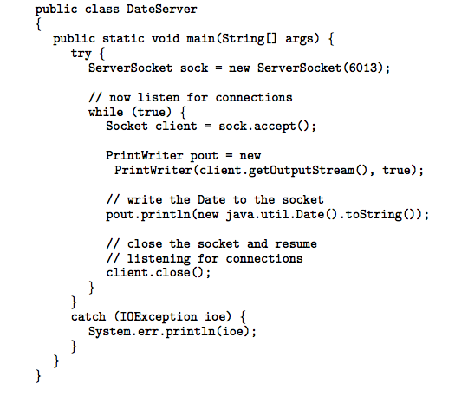
Java’da Soket İletişimi - Sunucu

Slide 50
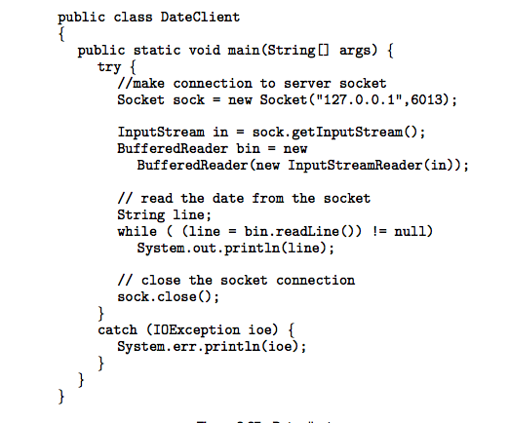
Java’da Soket İletişimi - İstemci

Slide 51
Uzak Prosedür Çağrıları (RPC)
Remote procedure call (RPC)
Ağa bağlı sistemlerdeki işlemler arasında metot (prosedür, fonksiyon) çağrımını soyutlar
Stub – sunucudaki asıl metot için istemci tarafında bulunan vekildir
İstemci tarafı sunucuyu konumlandırır ve metot parametrelerini paketler
Sunucu tarafı mesajı alır, parametreleri açığa çıkarır ve sunucudaki metotu çalıştırır

Slide 52
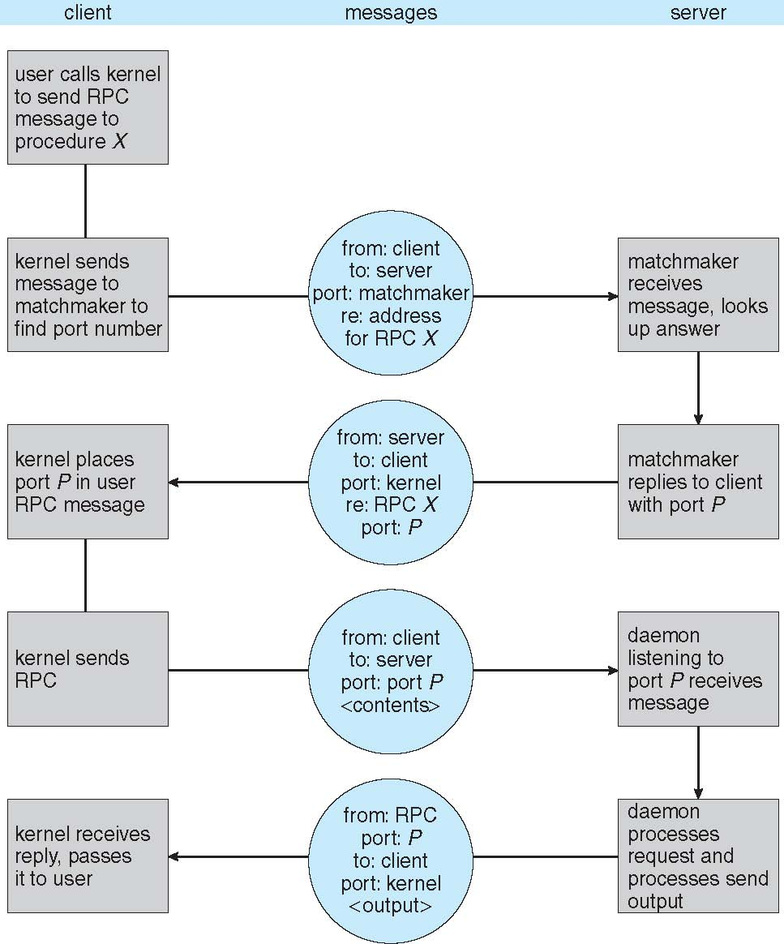
RPC’nin Çalıştırılması

Slide 53
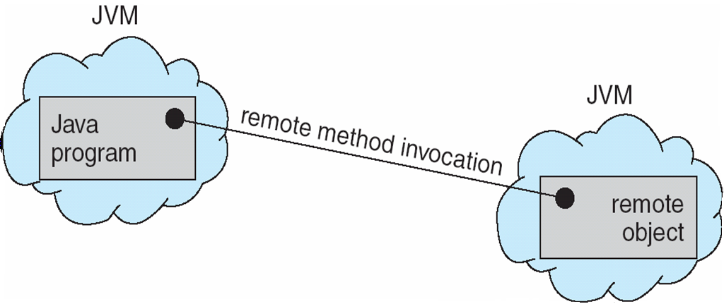
Uzak Metot Çağırma (RMI)
Remote Method Invocation (RMI)
RPC’ye benzer Java mekanizmasıdır
RMI, bir Java programının, uzak bir nesnede bulunan bir metotu çağırmasını sağlar

Slide 54
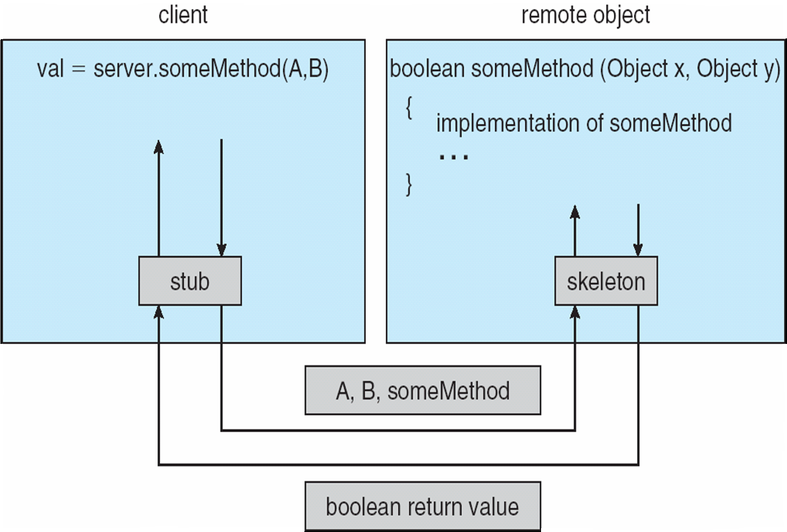
Parametrelerin Paketlenmesi

Slide 55

RMI Örneği - Arayüz

Slide 56
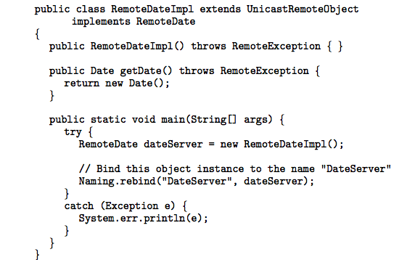
RMI Örneği – Sunucu Taraf

Slide 57
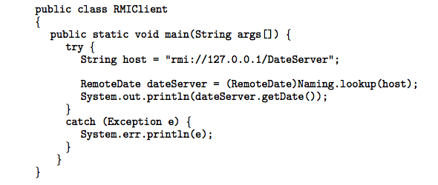
RMI Örneği – İstemci Taraf

